Slide 1

Análisis del sitio
Municipalidad de Rancagua
Daniel Fernández
Bastian Rubio
Antonia Escudero
Catalina Cea

Slide 2
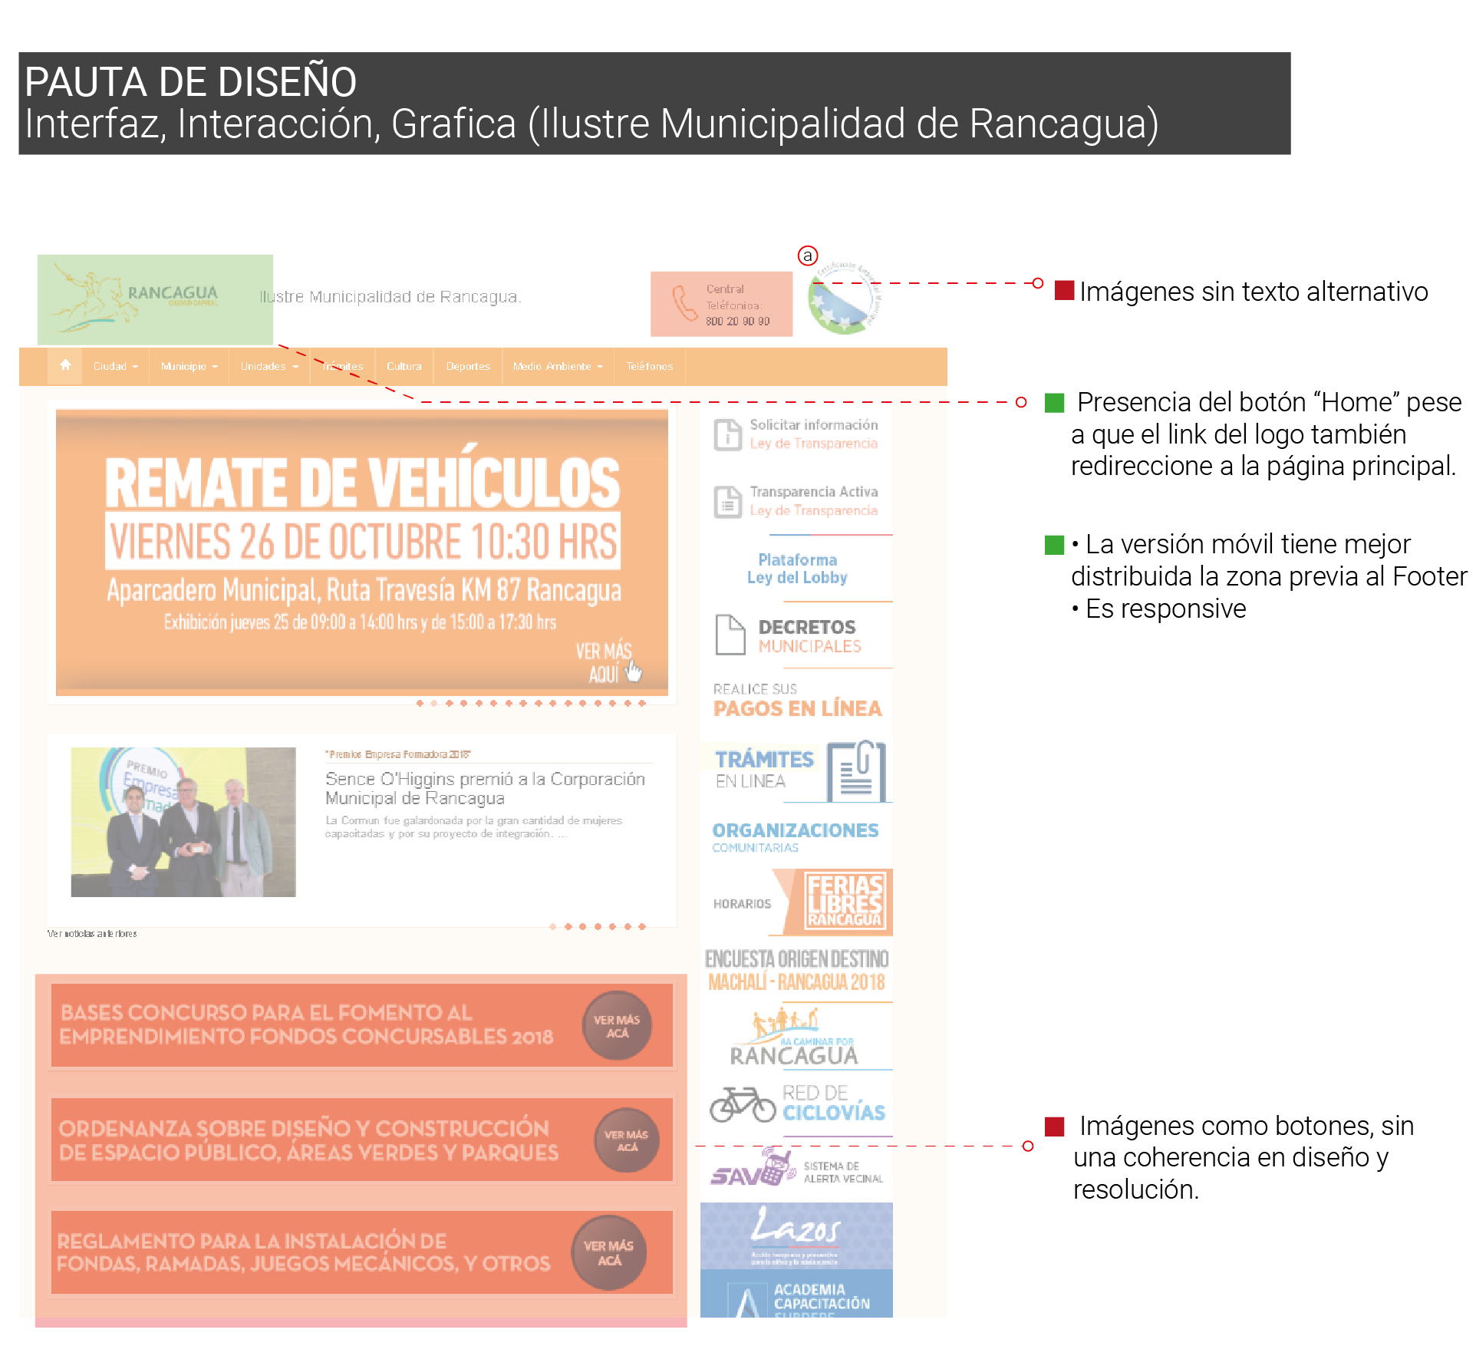
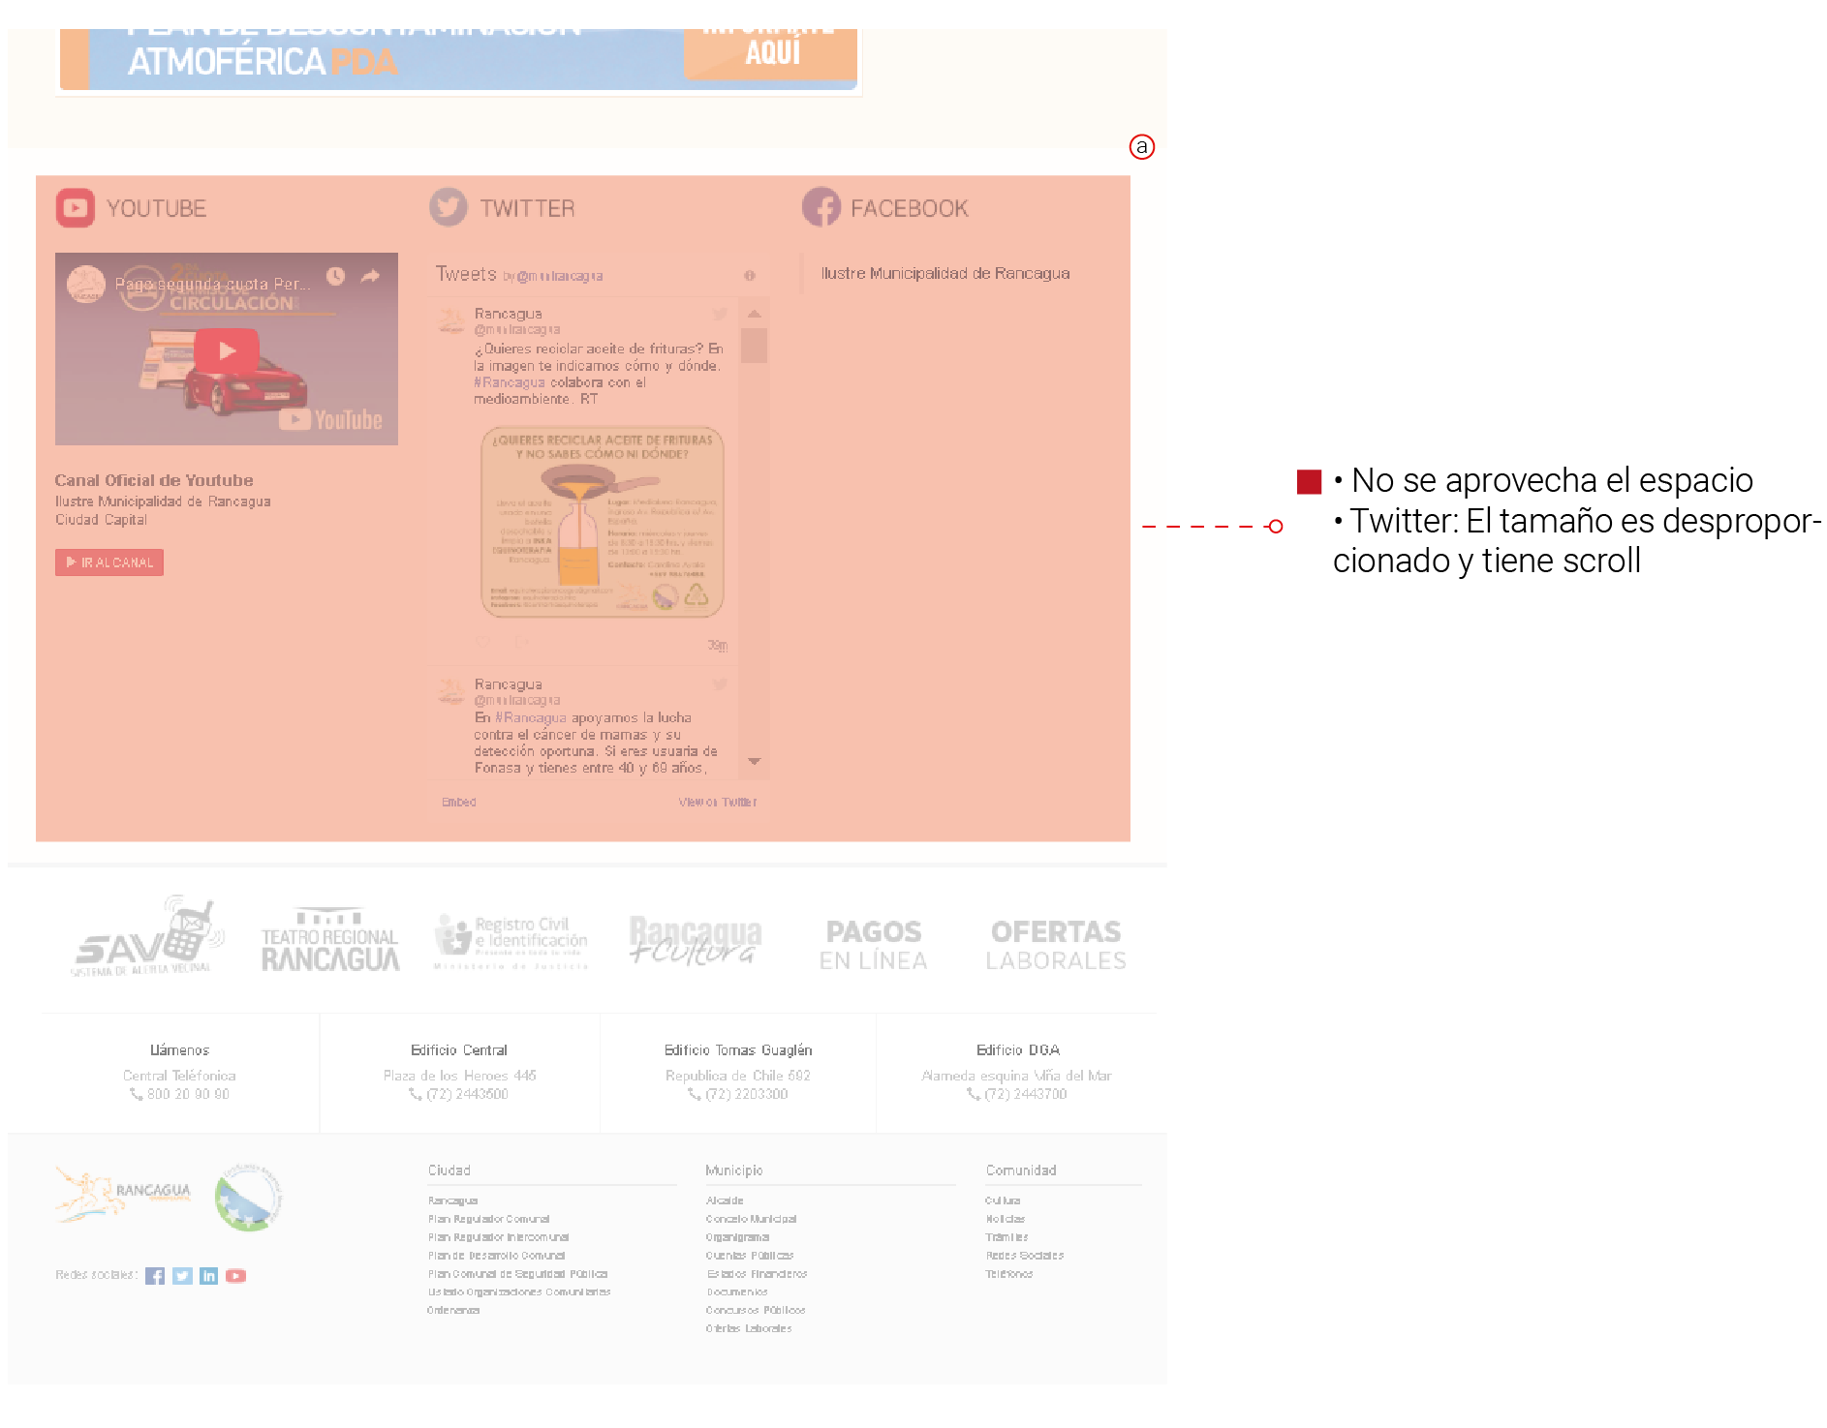
SITIO PRINCIPAL (http://www.rancagua.cl/)

Slide 3
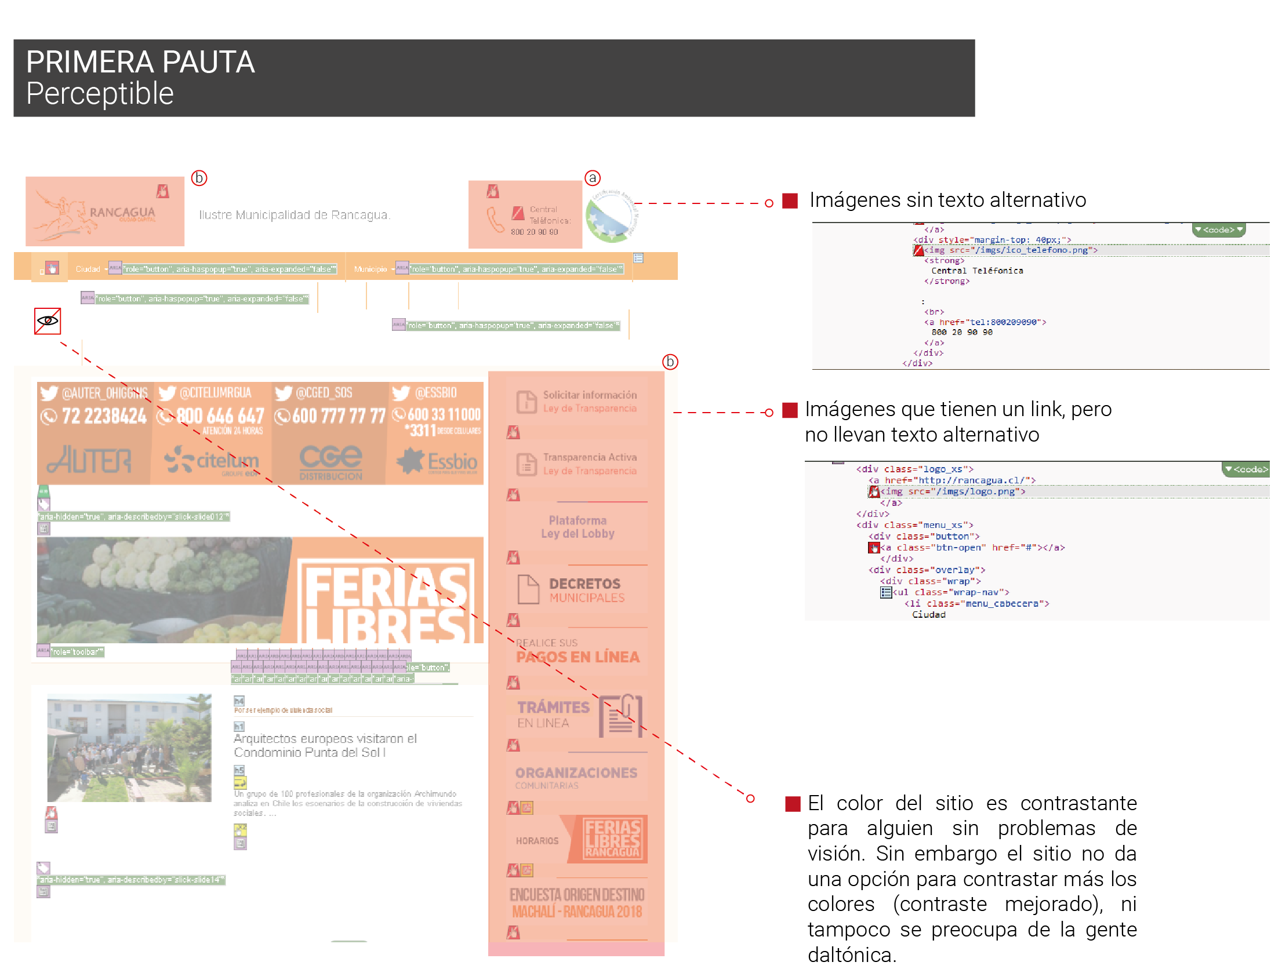

Slide 4
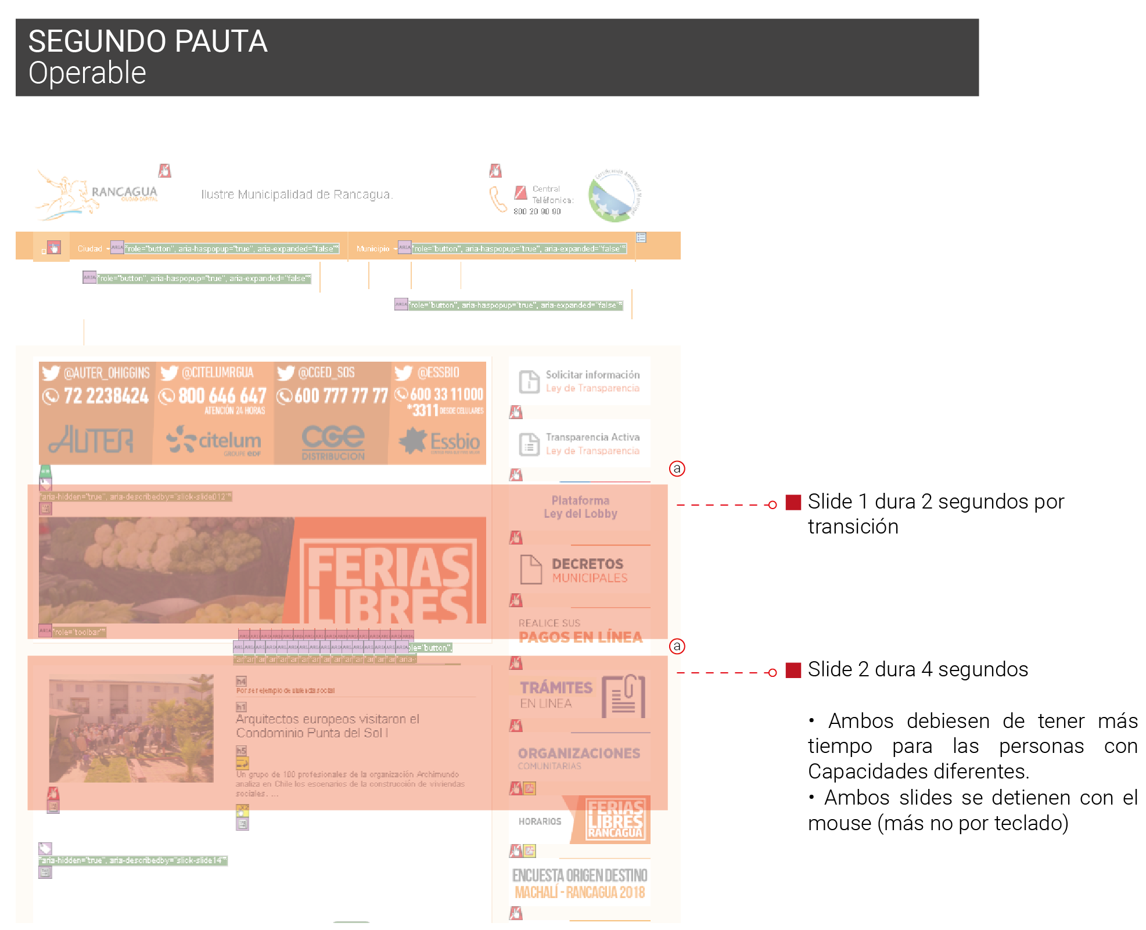

Slide 5

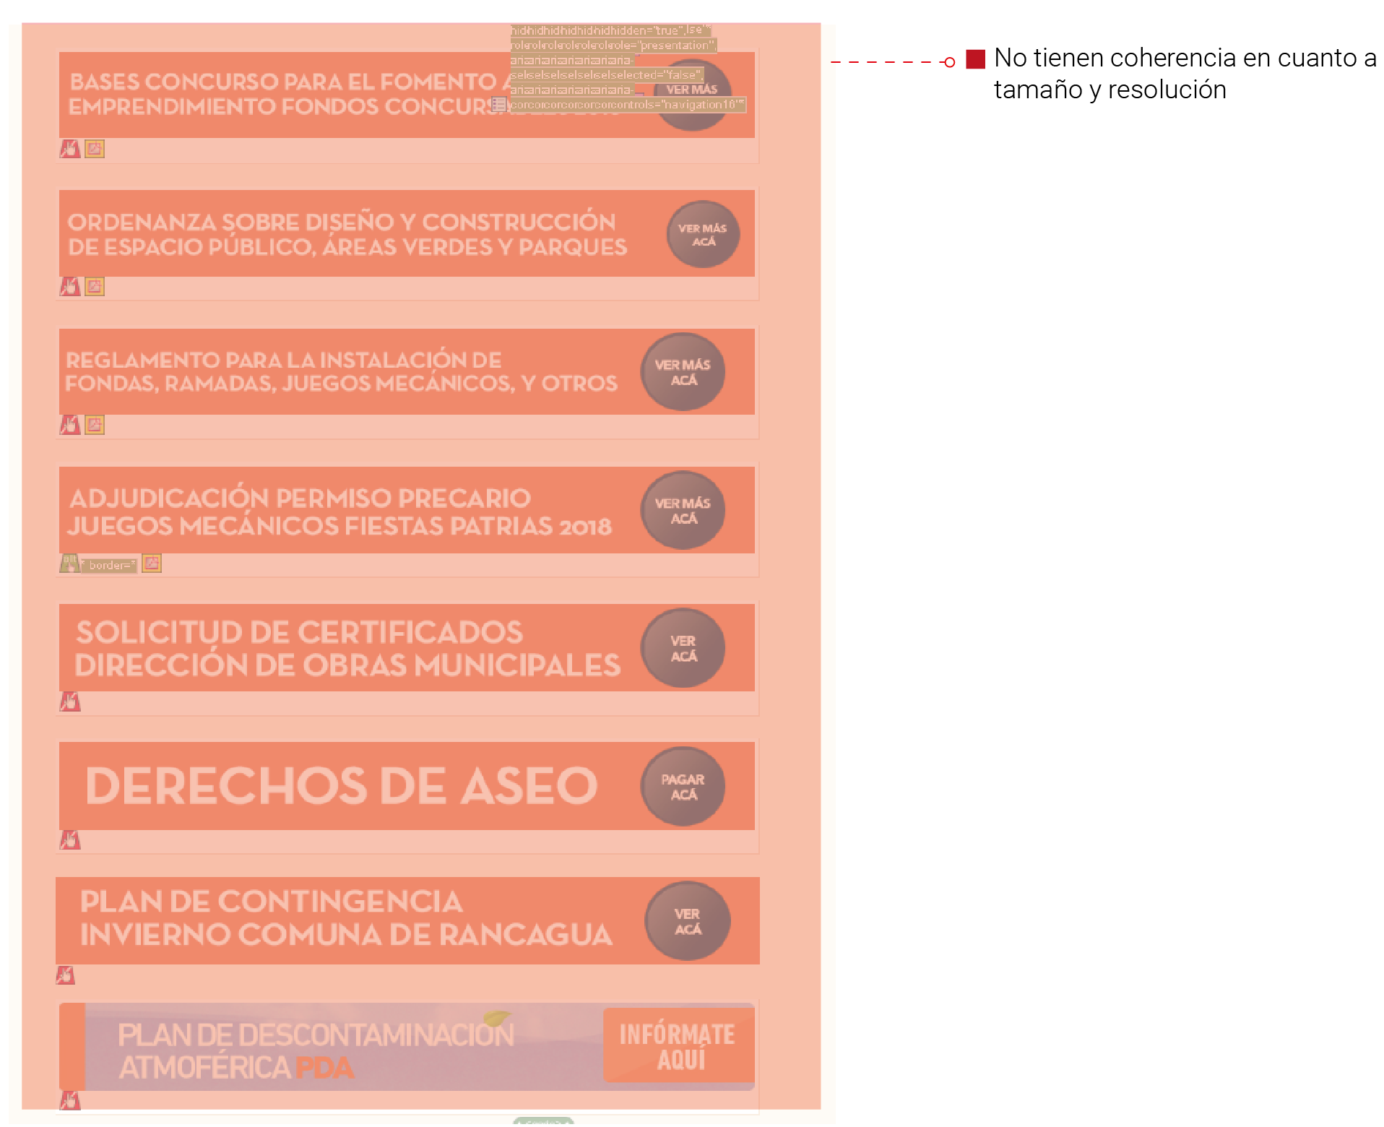

Slide 6
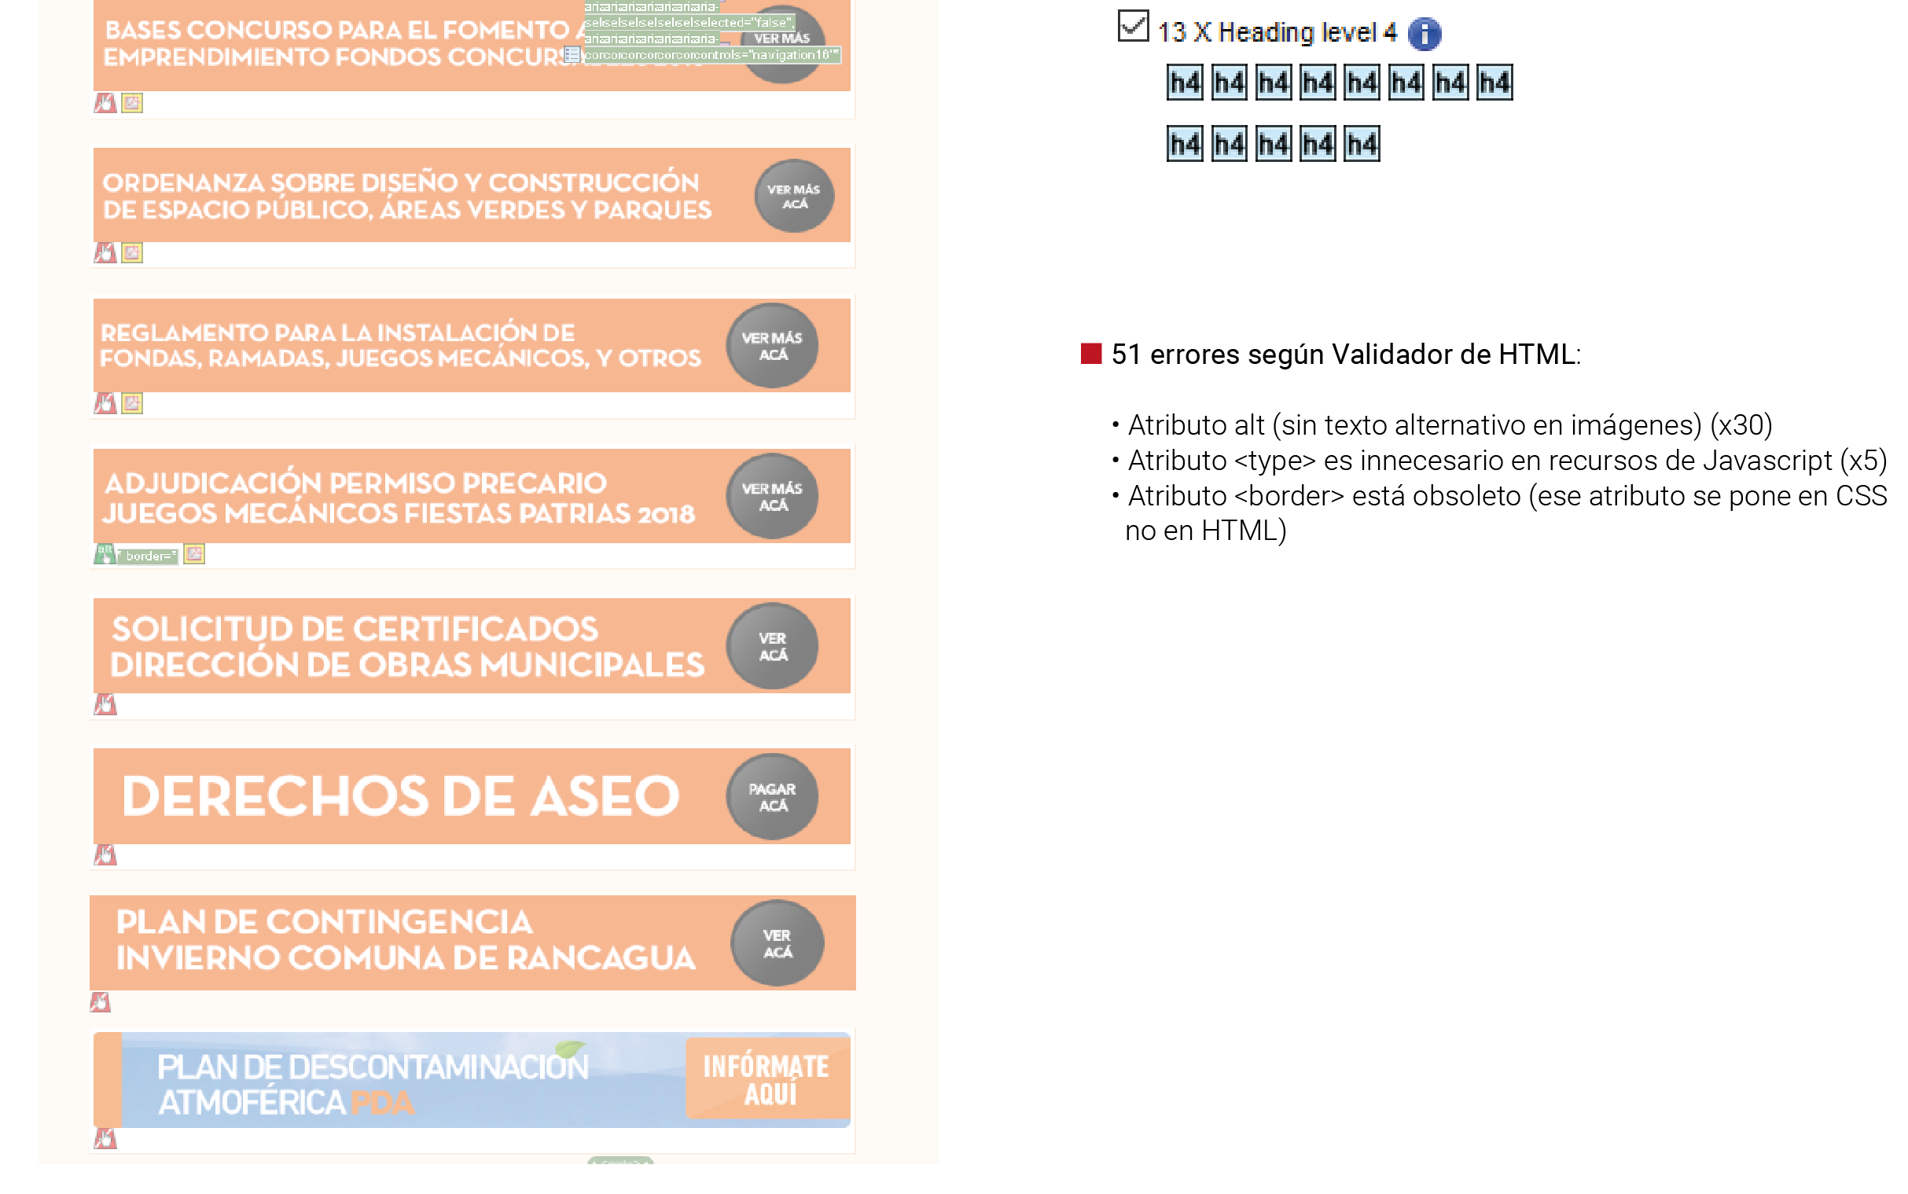
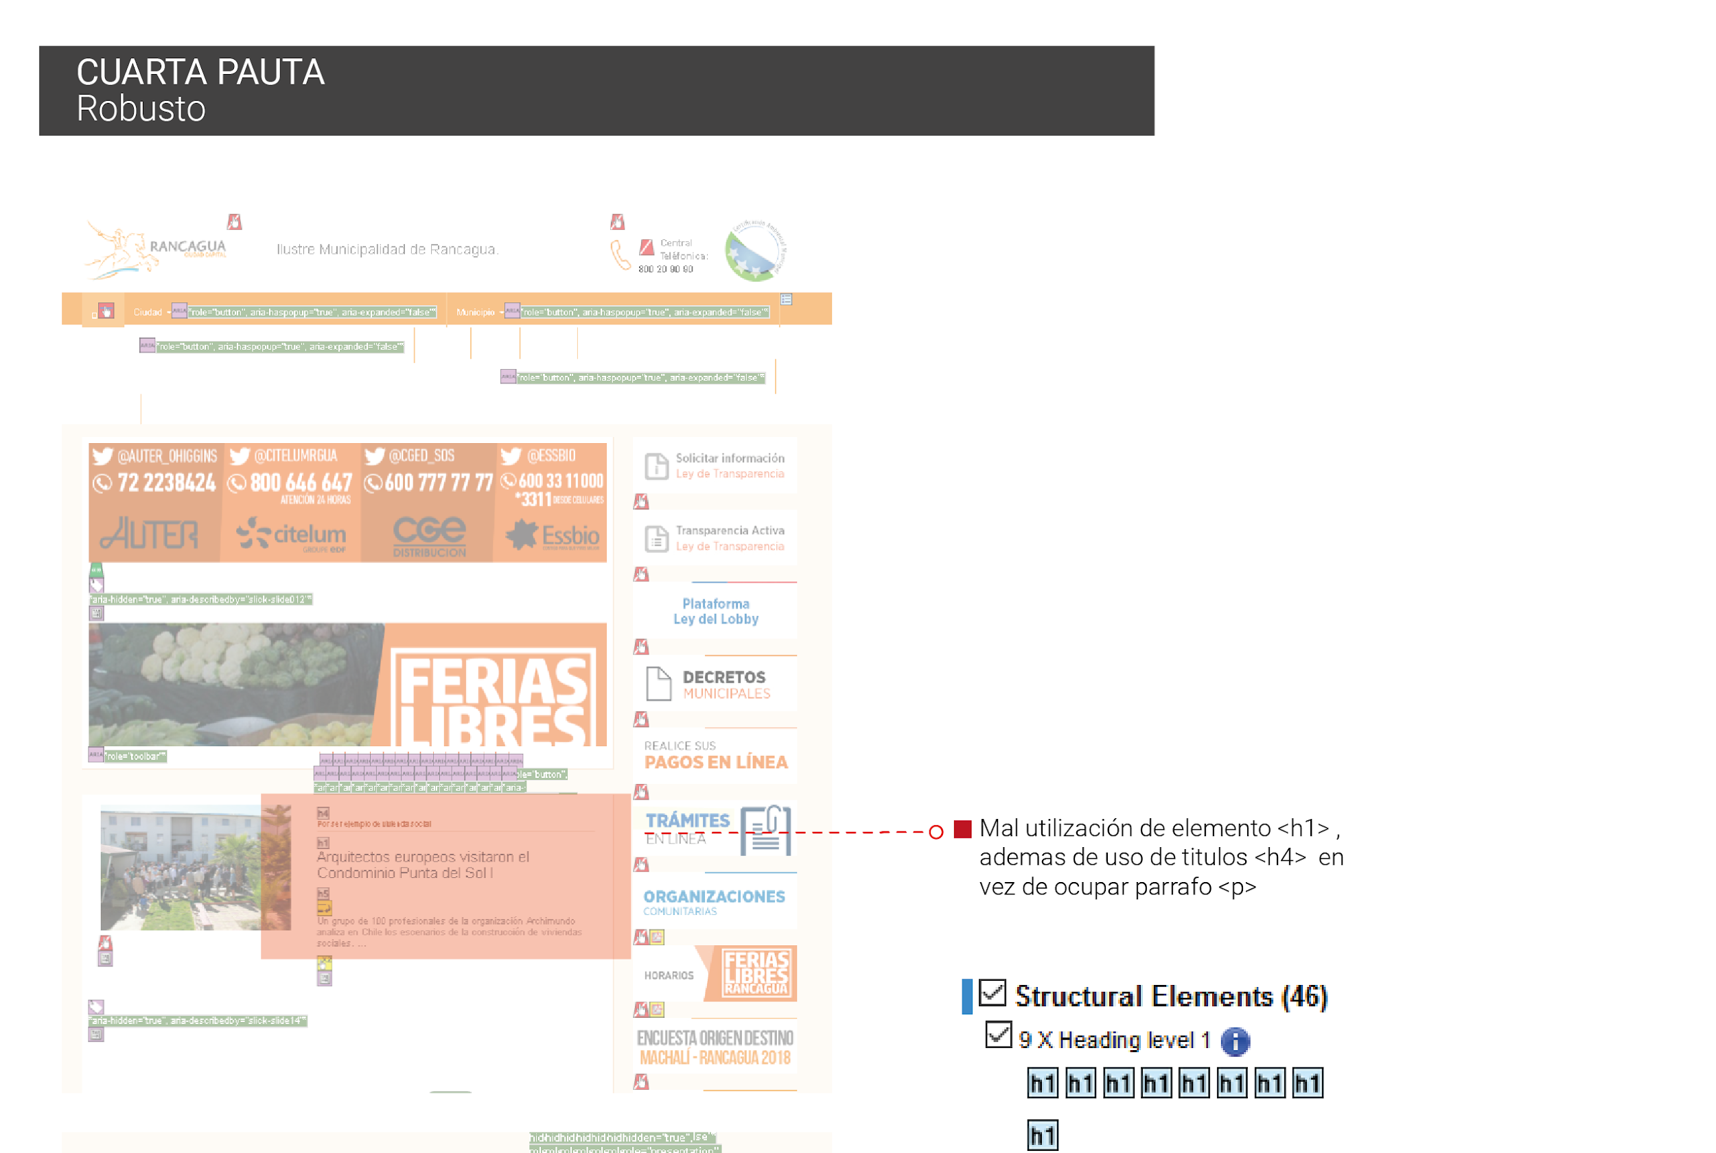

Slide 7
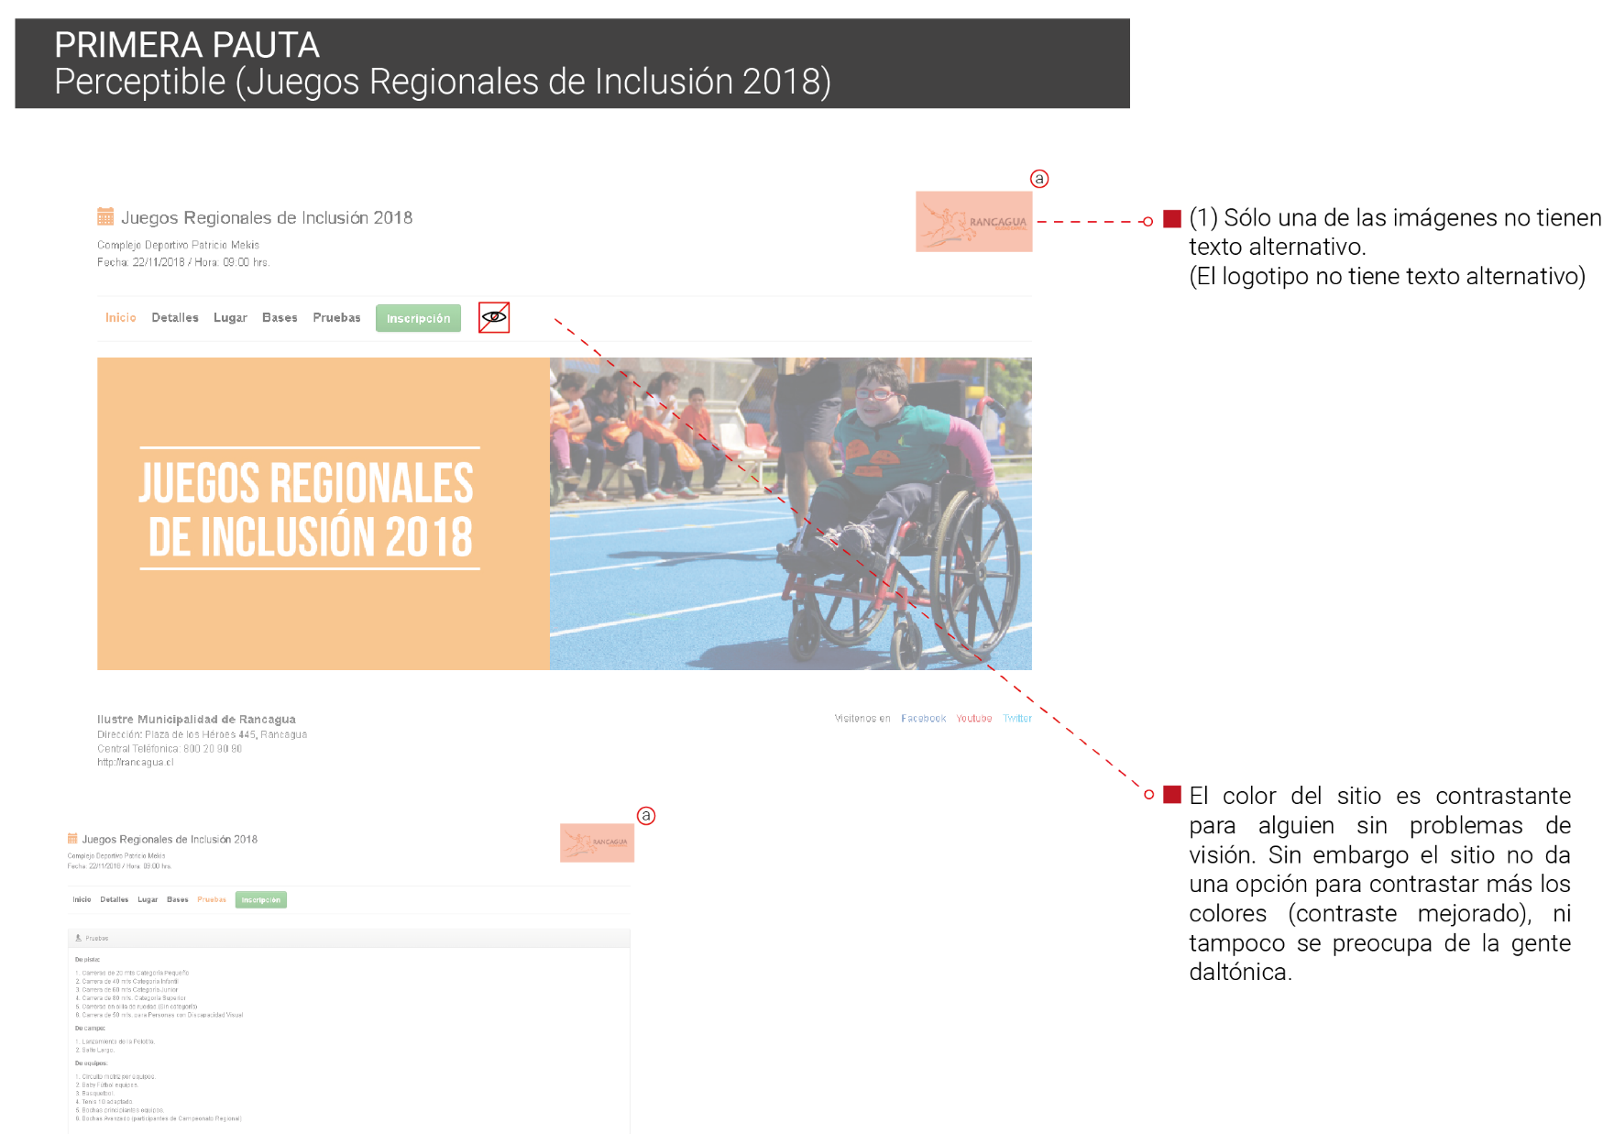
SITIO JUEGOS REGIONALES DE LA INCLUSIÓN 2018 (https://servicios.rancagua.cl/actividades/2018-juegos-regionales-de-inclusion/)

Slide 8

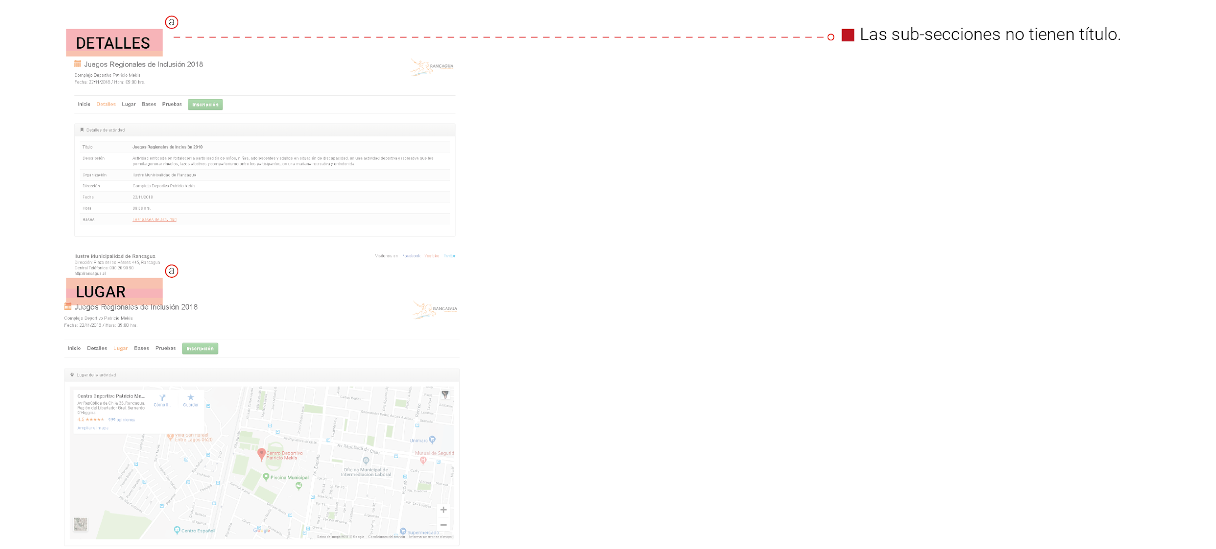

Slide 9
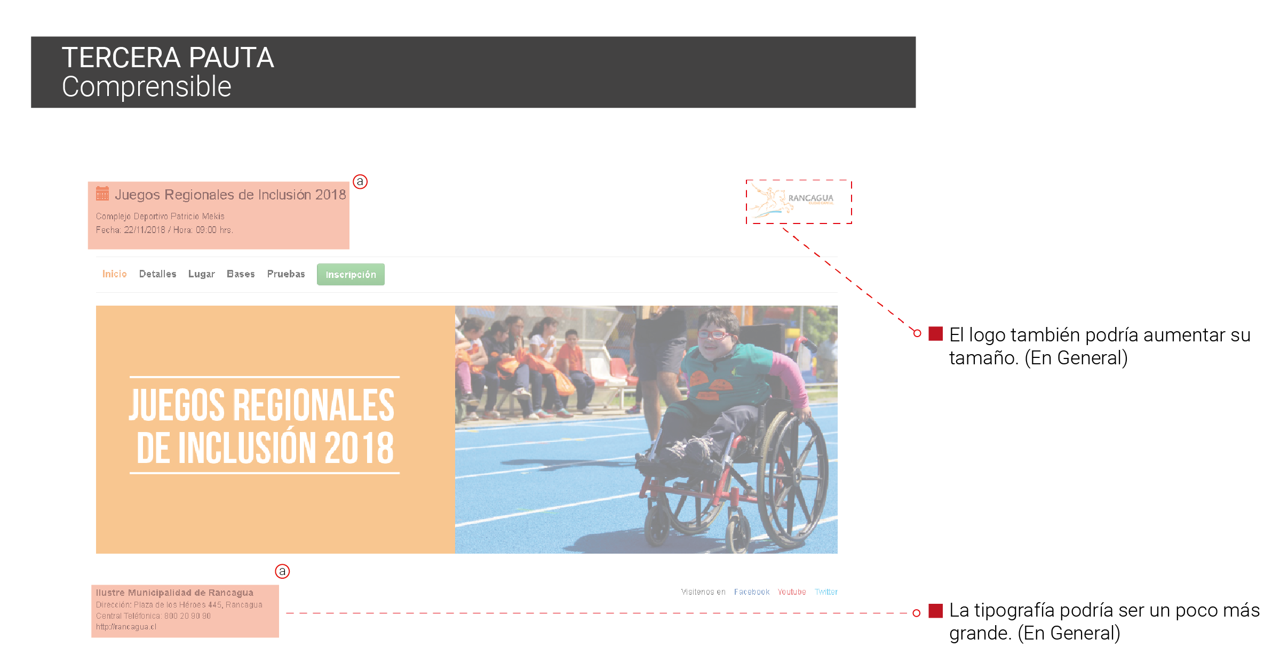

Slide 10
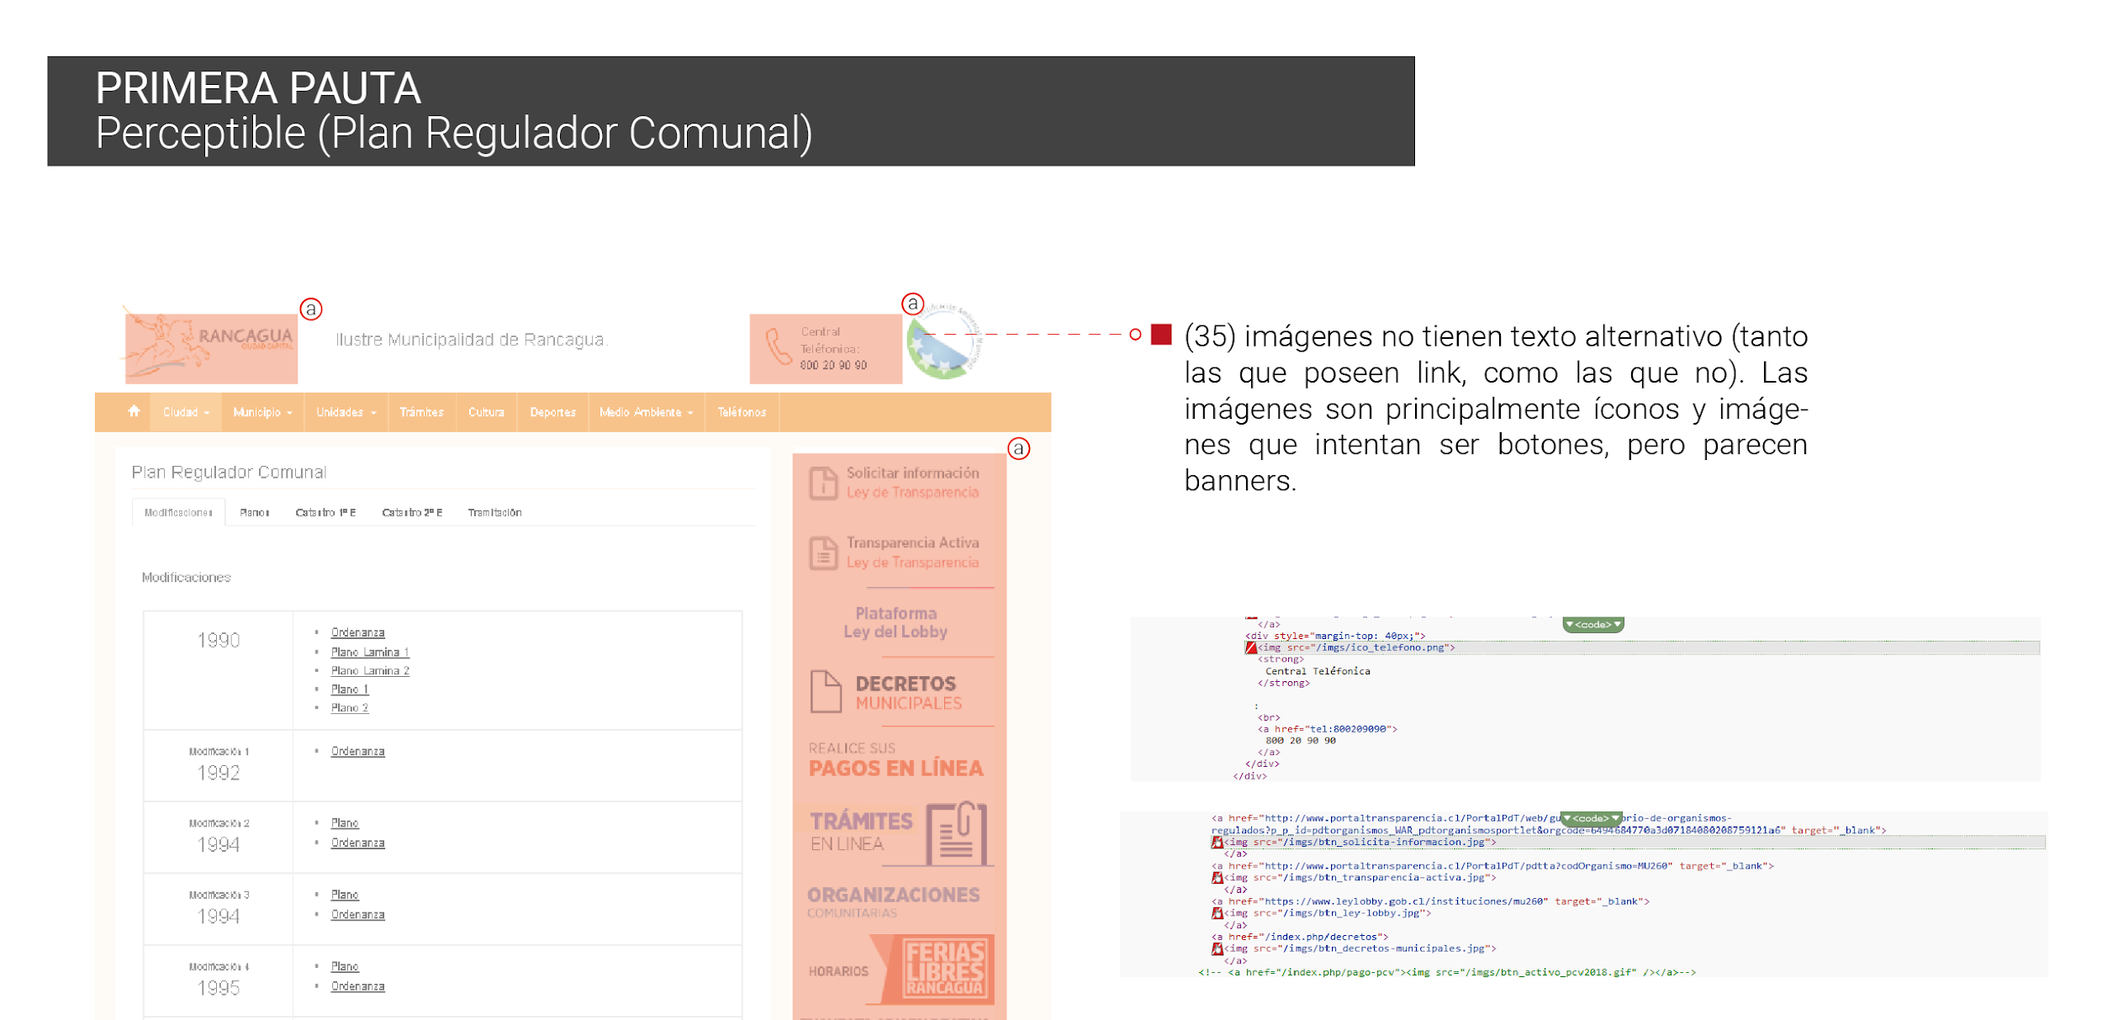
SITIO PLAN REGULADOR COMUNAL (https://rancagua.cl/index.php/plan-regulador-comunal)

Slide 11
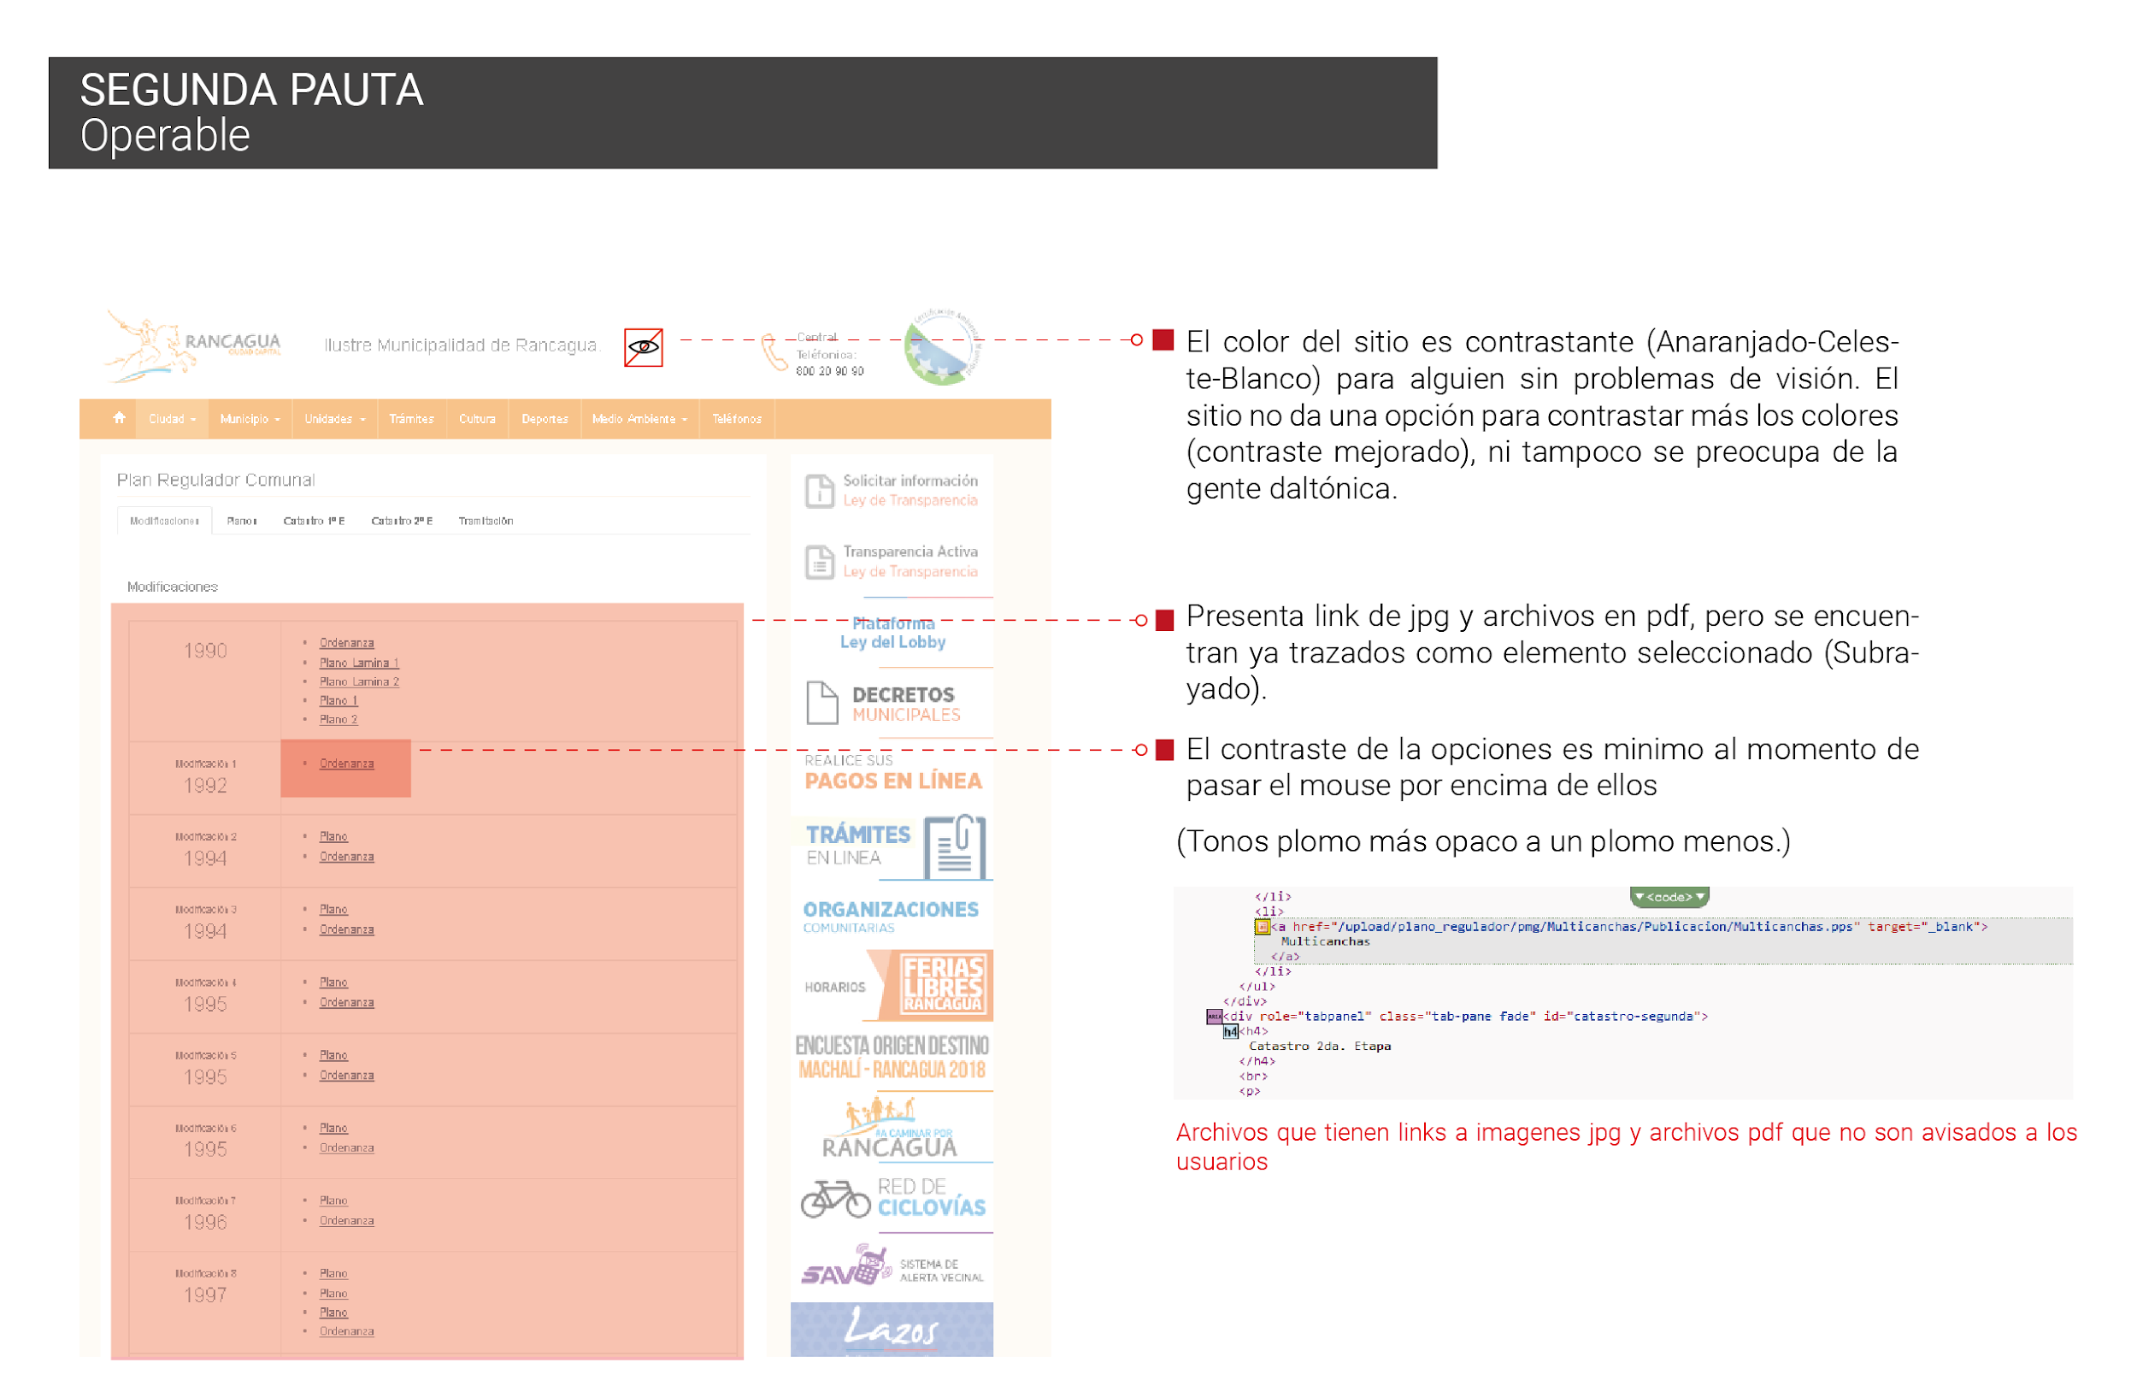

Slide 12
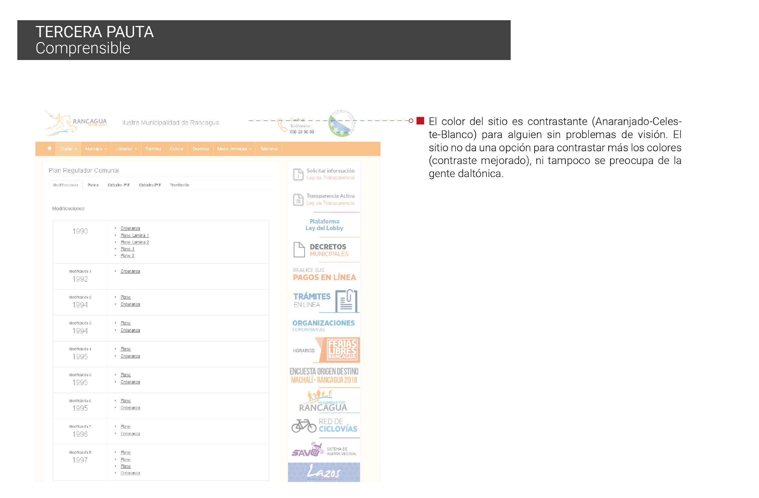

Slide 13

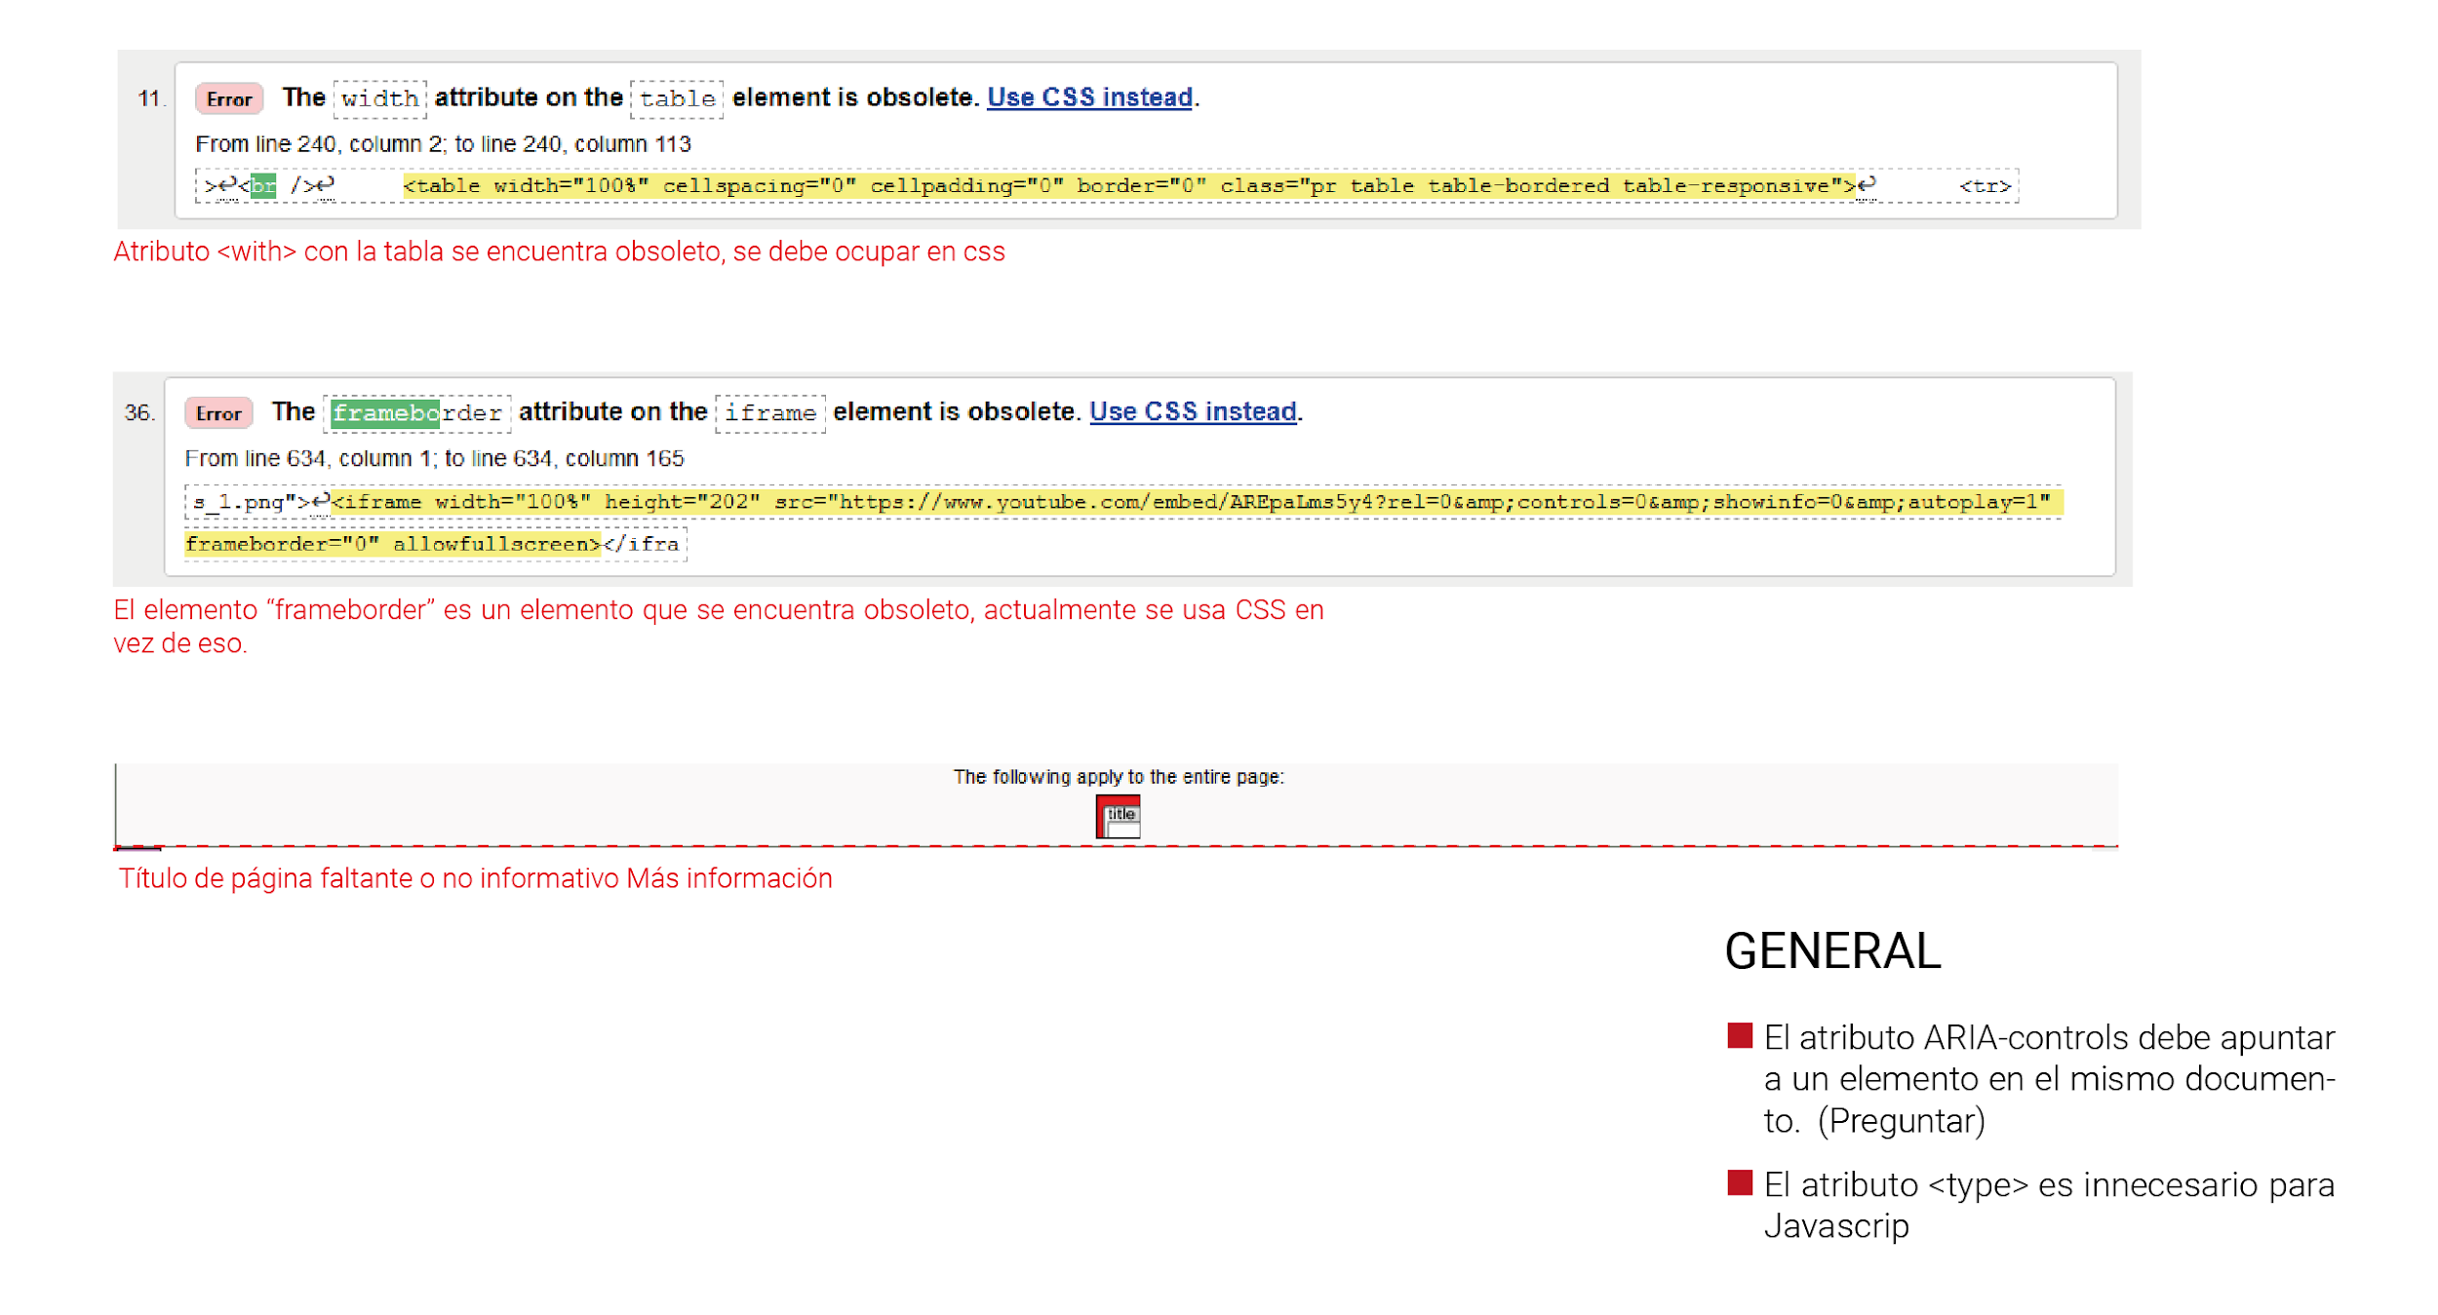

Slide 14
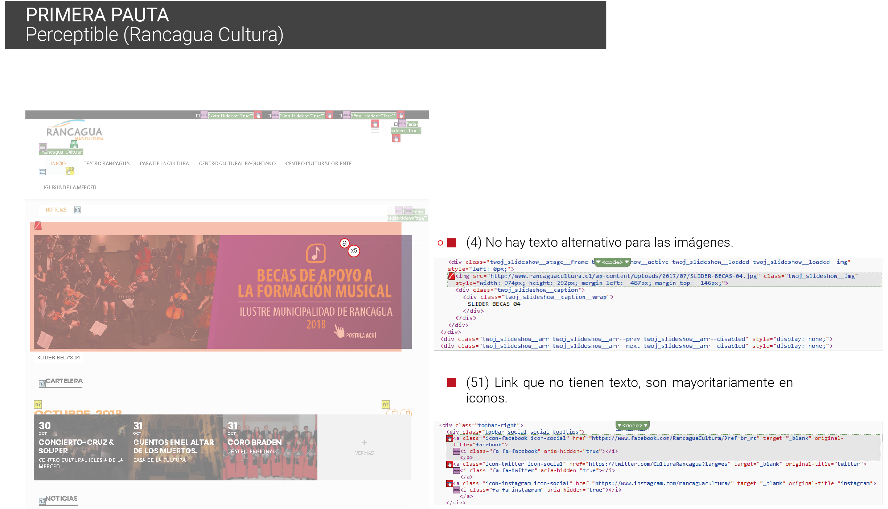
SITIO RANCAGUA CULTURA (http://www.rancaguacultura.cl/)

Slide 15

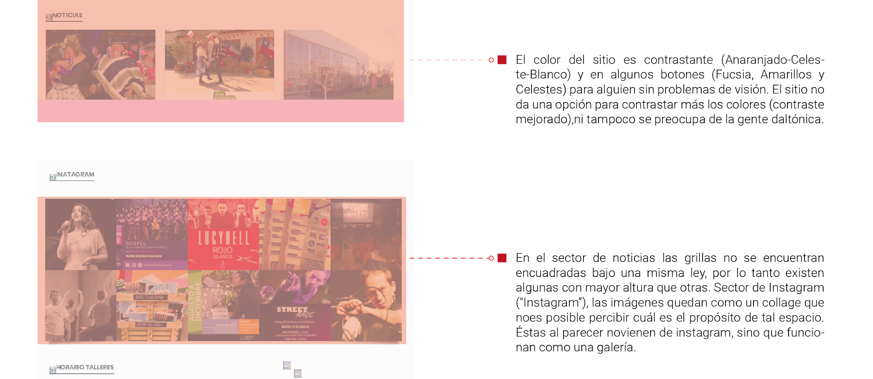

Slide 16
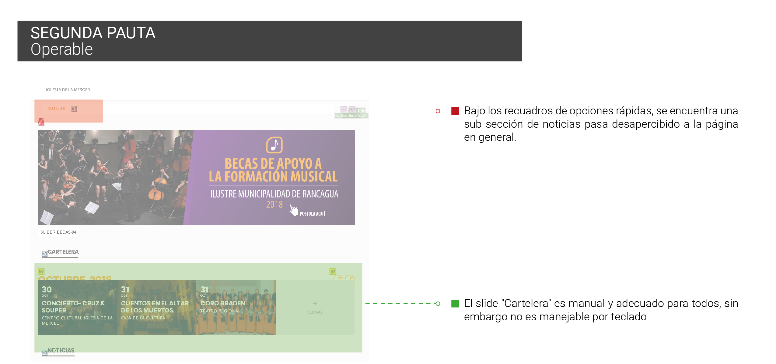

Slide 17
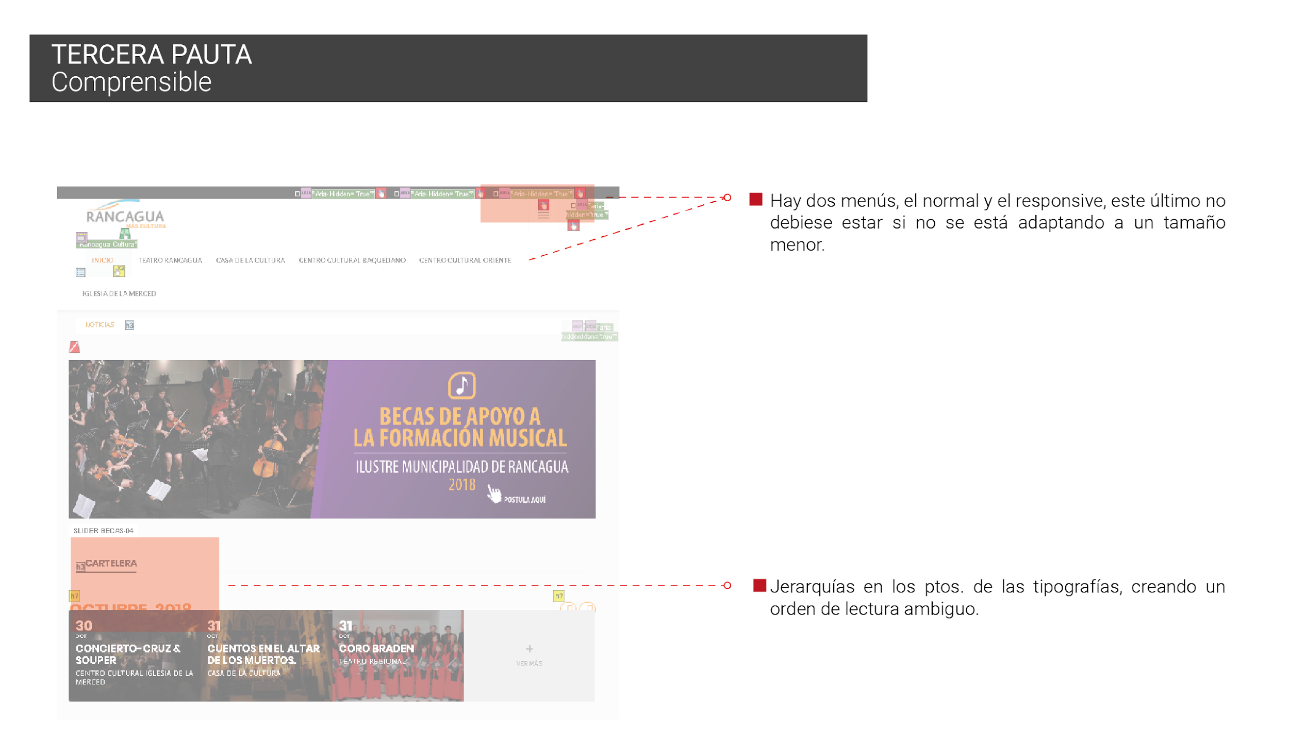

Slide 18

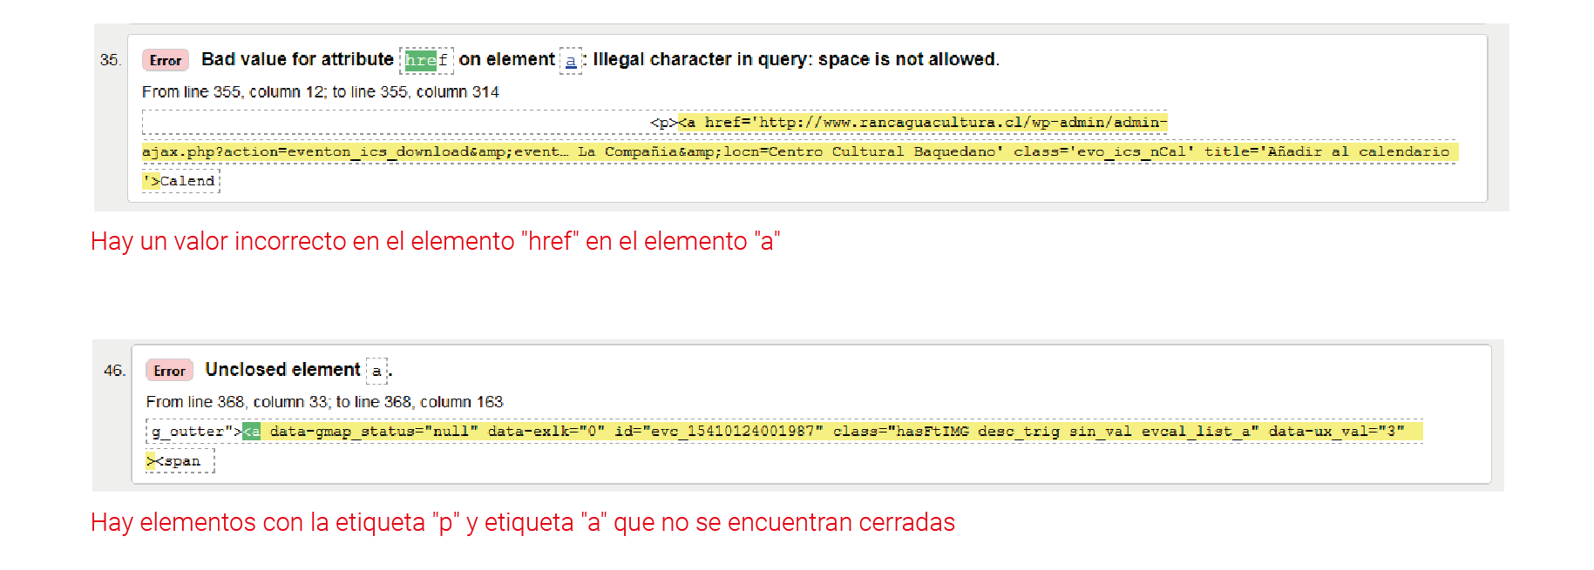

Slide 19
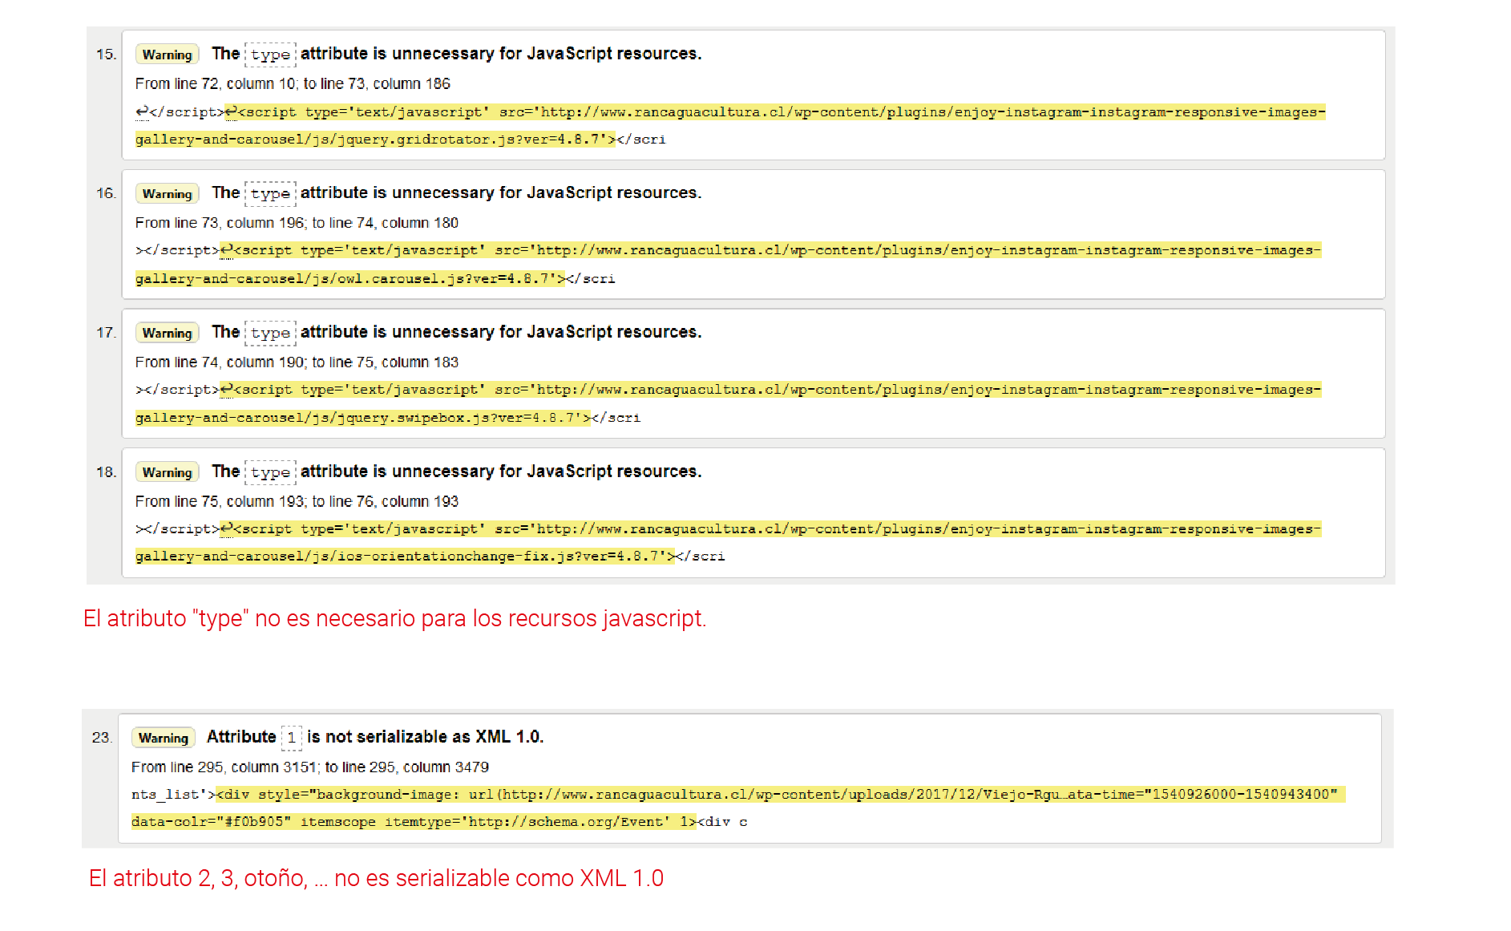

Slide 20
GRACIAS

